Slide 1
មគ្គុទ្ទេសក៍ ដើម្បីធ្វើពិធីវេទិកាសហគមន៍
ស្ដីពីវ៉ាក់សាំង COVID-19
បានបច្ចុប្បន្នភាពថ្ងៃទី25 ខែមករា​​ ឆ្នាំ2022
Notes:
សម្គាល់៖
បច្ចុប្បន្នភាពសំខាន់ តាំង​ពីកំណែប្រែមុន (កាលបរិច្ឆេទ 1/6)៖
បានធ្វើបច្ចុប្បន្នភាព​ព័ត៌មានអំពី​សិទ្ធិទទួលបានវ៉ាក់សាំង​ដូសជំរុញសម្រាប់អ្នកដែលបានទទួលវ៉ាក់សាំង Moderna​ (ស្លាយ​ 23)

Slide 2
សេចក្ដីណែនាំ សំរាប់ការប្រើមគ្គុទ្ទេសក៍នេះ
មគ្គុទ្ទេសក៍នេះ បានរៀបចំឡើងសំរាប់អ្នកផ្ដល់សេវា, ក្រុមសហគមន៍, និងអ្នកផ្សេងៗទៀត ដើម្បីធ្វើពិធីប្រជុំ ឬវេទិកា តាមតំបន់ អំពីវ៉ាក់សាំង COVID-19 ដោយមានគោលដៅ ដើម្បីបង្កើនទំនុកចិត្ដ ចំពោះវ៉ាក់សាំង។
វាបញ្ចូលព័ត៌មានមកពី ក្រសួងសុខភាពសាធារណៈ (Department of Public Health, DPH) រដ្ឋម៉ាស្សាជូសេត្ដ ជាការឆ្លើយតប ចំពោះសំណួរដែលសួរជាទូទៅ និងជំរុញការពិភាក្សា និងមតិតប។
មានចំណុចនិយាយបន្ថែម នៅក្នុងផ្នែកកំណត់ហេតុ នៃរូបបញ្ចាំងនិមួយៗ។
អ្នកអាចនឹងប្រើមាតិកានេះខ្លះ ឬទាំងអស់ ដោយយោងលើចំណង់ និងសេចក្ដីត្រូវការ នៃសហគមន៍របស់អ្នក។
ព័ត៌មានបន្ថែម ដើម្បីជំរាបវេទិការបស់អ្នក អាចរកឃើញនៅ https://www.mass.gov/covid-19-vaccine-in-massachusetts
មគ្គុទ្ទេសក៍នឹងបានកែ យោងលើព័ត៌មានថ្មីអំពីវ៉ាក់សាំង COVID-19 និងមតិតបមកពីអ្នកប្រើរបស់ខ្លួន។
សូមដករូបបញ្ចាំងនេះ​ពីបណ្តុំមុននឹង​វេទិការបស់​អ្នក​។

Slide 3
របៀបស្នើសុំទូត វ៉ាក់សាំង DPH
អ្នកអាចស្នើសុំទូតវ៉ាក់សាំង DPH COVID-19 ឲ្យមកចូលរួមវេទិកាសហគមន៍របស់អ្នក។ ទូតមិនចាំបាច់ជាអ្នកជំនាញខាង
​​​ វ៉ាក់សាំង ឬអ្នកព្យាបាលទេ ប៉ុន្ដែជាអ្នកវិជ្ជាជីវៈសុខភាពសាធារណៈ ដោយមានបទពិសោធន៍ តាមកន្លែងសហគមន៍។
ទូត អាចនិយាយ ឆ្លើយសំណួរ ឬស្ថាប់មតិតបរបស់អ្នក ដើម្បីចែកចាយជាមួយ DPH។
បើសិនអ្នកចង់អញ្ជើញ ទូត DPH មកវេទិការបស់អ្នក សូមបំពេញទម្រង់នេះ។
បើសិនអាចធ្វើបាន សូមស្នើសុំទូត យ៉ាងហោច 2 អាទិត្យ មុនពេលវេទិការបស់អ្នក។
DPH នឹងខំប្រឹងប្រែង ដើម្បីបំពេញសំណើ។
សូមដករូបបញ្ចាំងនេះ​ពីបណ្តុំមុននឹង​វេទិការបស់​អ្នក​។

Slide 4
ការទទួលស្គាល់ នូវរចនាសម្ព័ន្ធការប្រកាន់ជាតិសាសន៍ ការរើសអើង និងទំរង់ផ្សេងទៀតនៃការជិះជាន់
ក្រសួងសុខភាពសាធារណៈ រដ្ឋម៉ាស្សាជូសេត្ដ ទទួលស្គាល់ថាជាប្រវិត្ដសាស្រ្ដ និងនៅបច្ចុប្បន្ន នូវ រចនាសម្ព័ន្ធ ការប្រកាន់ជាតិសាសន៍ រចនាសម្ព័ន្ធការប្រកាន់ជាតិសាសន៍ ការរើសអើងនឹងជនពិការ និងទំរង់ផ្សេងទៀតនៃការជិះជាន់ បានធ្វើឲ្យពិបាក សំរាប់សហគមន៍ខ្លះ (ដូចជា មនុស្សស្បែកខ្មៅ និងមនុស្សដែលពិការ) ដើម្បីទុកចិត្ដ
លើសុខភាពសាធារណៈ សហគមន៍ពេទ្យ និងវិទ្យាសាស្រ្ដ។ យើងចង់បើកចិត្ដ និងស្មោះត្រង់ អំពីសុវត្ថិភាព និងការបង្កើតវ៉ាក់សាំង COVID-19—អ្វីៗដែលយើងដឹង និងអ្វីៗដែលយើងមិនដឹង។
មគ្គុទ្ទេសក៍នេះ ផ្ដល់គ្រឹះដើម្បីមានការសន្ទនាទាំងនេះ ប៉ុន្ដែមិនដោះស្រាយភាពប្លែកទាំងអស់ និងសេចក្ដីត្រូវការ និងកង្វល់ពិតៗ នៃប្រជាជន និងសហគមន៍ខុសគ្នាឡើយ។ យើងសូមជំរុញទឹកចិត្ដអ្នក ឲ្យធ្វើទៅតាមភាសា និង
ទំរង់ ក្នុងរបៀបដែលជាក់ស្ដែងបំផុត និងខ្ទរខ្ទារ សំរាប់ប្រជាជន ដែលអ្នកធ្វើការជាមួយ។

Slide 5
តើវ៉ា​ក់សាំងជាអ្វី និងតើវាធ្វើការដូចម្ដេច?
វ៉ាក់សាំងការពារជំងឺ ដែលអាចជាគ្រោះថ្នាក់ ឬសូម្បីតែស្លាប់ផង។ វាធ្វើការជាមួយ ប្រព័ន្ធការពារខ្លួនជាធម្មជាតិរបស់ខ្លួនអ្នក ដើម្បីបង្កើតការការពារដោយសុវត្ថិភាព ពីជំងឺ។
វ៉ាក់សាំងជួយប្រព័ន្ធស៊ាំរោគរបស់អ្នក ដើម្បីផលិតអង្គបដិបក្ខប្រាណ ដូចជាវានឹងធ្វើ បើសិនអ្នកបានប៉ះត្រូវជំងឺ។ បន្ទាប់ពីបានចាក់វ៉ាក់សាំងរួច អ្នកមានការការពារពីជំងឺនោះ ដោយមិនមានកើតជំងឺជាមុនឡើយ។
នេះគឺជាអ្វីដែលធ្វើឲ្យវ៉ាក់សាំង ជាថ្នាំដ៏មានអំណាចខ្លាំង។ មិនដូចថ្នាំភាគច្រើនទេ ដែលព្យាបាល ឬធ្វើឲ្យជំងឺជា តែវ៉ាក់សាំងការពារ វា។
Notes:
សម្គាល់៖
ប្រភព៖ https://www.cdc.gov/vaccines/hcp/conversations/understanding-vacc-work.html
https://www.cdc.gov/vaccines/vpd/vpd-vac-basics.html

Slide 6
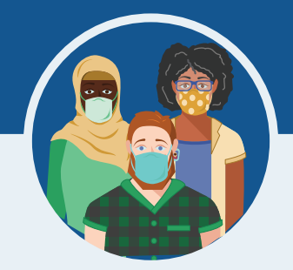
តើការទទួលវ៉ាក់សាំង COVID-19 មានអត្ថប្រយោជន៍អ្វីខ្លះ?
ការចាក់វ៉ាក់សាំង COVID-19 នឹងជួយរក្សាអ្នក ពីការឈឺថ្កាត់ មកពី COVID-19។
វ៉ាក់សាំង COVID-19 ទាំងអស់ ដែលមាននៅក្នុងសហរដ្ឋ បានបង្ហាញថាមានប្រសិទ្ធិភាពណាស់។
ការរួមផ្សំនូវការចាក់វ៉ាក់សាំង និងការធ្វើតាមអនុសាសន៍របស់ មជ្ឈមណ្ឌលសំរាប់ទប់ស្កាត់ជំងឺ (Centers for Disease Control, CDC) ដើម្បីការពារខ្លួនអ្នក និងអ្នក ផ្សេងៗ នឹងផ្ដល់ជូនការការពារល្អបំផុតពី COVID-19។
កាលណាមានមនុស្សច្រើនបានចាក់វ៉ាំក់សាំង យើងក៏អាចត្រឡប់ទៅជីវិតជាធម្មតារបស់យើង ឆាប់រហ័សជាងដែរ។
Notes:
សម្គាល់៖
យើងយល់ថាមនុស្សខ្លះ ប្រហែលជាមិនបានខ្វល់ខ្វាយ អំពីការចាក់វ៉ាក់សាំងឡើយ។ ទន្ទឹមនឹងវ៉ាក់សាំង
COVID-19 ត្រូវបានបង្កើតយ៉ាងឆាប់រហ័សទីបំផុត នោះវិធី និងទំរង់ការជាទំលាប់ នៅតែជាដដែល ដើម្បីឲ្យប្រាកដថាសុវត្ថិភាព នៃវ៉ាក់សាំងអ្វីមួយ ដែលបានអនុញ្ញាត ឬបានទទួលស្គាល់ឲ្យប្រើ។
សុវត្ថិភាពគឺភាពចំបងដ៏កំពូល និងមានមូលហេតុជាច្រើន ដើម្បីឲ្យបានចាក់វ៉ាក់សាំង។

Slide 7
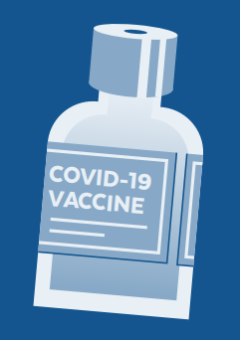
តើមានវ៉ាក់សាំងអ្វីខ្លះ?
មានវ៉ាក់សាំងបីមុខ ដែលត្រូវបានអនុញ្ញាត ឬទទួល​ការអនុញ្ញាតឲ្យប្រើបន្ទាន់ មកពីនាយកដ្ឋានភោជនភណ្ឌ និងឱសថូបករណ៍ មានឈ្មោះថា Pfizer/Comirnaty, Moderna, និង Janssen (Johnson & Johnson, ឬ J&J)។
វ៉ាក់សាំង COVID-19 ទាំងបីមុខដែលគឺមានសុវត្ថិភាព និងប្រសិទ្ធិភាពខ្ពង់ខ្ពស់ ប្រឆាំងនឹងការឈឺថ្កាត់ធ្ងន់ធ្ងរ ការដេកពេទ្យ និងការស្លាប់។
វ៉ាក់សាំង Pfizer/Comirnaty និង Moderna ត្រូវការ 2 ដូស្ស ដោយបានឲ្យយ៉ាងហោច 3-4 អាទិត្យ ឃ្លាតពីគ្នា។ មនុស្សគួរតែទទួលទាំងពីរដូស្ស ទើបបានចាក់
វ៉ាក់សាំងពេញ ដើម្បីឲ្យមានប្រសិទ្ធិភាព។
Johnson & Johnson (J&J) គឺតែ 1 ដូស្សប៉ុណ្ណោះ។
Notes:
សម្គាល់៖
តើមានអ្វីកើតឡើងឥឡូវនេះពេលដែលវ៉ាក់សាំង COVID-19 ឈ្មោះ Pfizer ត្រូវបានទទួលស្គាល់ដោយ FDA?
នៅថ្ងៃទី23 ខែសីហា ឆ្នាំ2021 FDA បានធ្វើការទទួលស្គាល់វ៉ាក់សាំង COVID-19 ដំបូងគេបង្អស់។ វ៉ាក់សាំងនោះត្រូវបានគេស្គាល់ថាវ៉ាក់សាំង Pfizer COVID-19 និងត្រូវបានដាក់លើទីផ្សារដោយមានឈ្មោះថា Comirnaty (koe-mir’-na-tee) សម្រាប់ការបង្ការការឆ្លងជំងឺ COVID-19 លើអ្នកដែលមានអាយុ16ឆ្នាំឡើងទៅ។
វ៉ាក់សាំង Comirnaty គឺដូចគ្នាទៅនឹងវ៉ាក់សាំង Pfizer។
វ៉ាក់សាំង Pfizer នៅតែមានសម្រាប់ការអនុញ្ញាតឲ្យប្រើបន្ទាន់ (EUA) សម្រាប់អ្នកដែលមានអាយុ12ដល់15ឆ្នាំ និងសម្រាប់ការចាក់ដូស្សទីបីសម្រាប់អ្នកដែលមានប្រព័ន្ធភាពសាំខ្សោយ។
បើប្រៀបធៀបទៅនឹង EUA ការអនុញ្ញាតចំពោះវ៉ាក់សាំងរបស់ FDA ត្រូវការច្រើនជាងនូវទិន្នន័យពីសុវត្ថិភាព ការ​ផលិ​ត និងប្រសិទ្ធភាពយូរអង្វែង ជាមួយទិន្នន័យពិតៗ។
ការអនុញ្ញាតពេញលេញរបស់ FDA មានន័យថាវ៉ាក់សាំង Comirnaty ពេលនេះមានកម្រិតការទទួលស្គាល់ដូចវ៉ាក់សាំងដទៃទៀតដែលកំពុងតែត្រូវបានប្រើប្រាស់ជាញឹកញយនៅក្នុងសហរដ្ឋអាមេរិកដូចជាវ៉ាក់សាំងសម្រាប់ ជំងឺរលាកថ្លើម ជំងឺកញ្ច្រិល ជំងឺអុតស្វាយ និងជំងឺគ្រុនស្វិតដៃជើង។
វ៉ាក់សាំង COVID-19 ឈ្មោះ Pfizer ជាវ់ាក់សាំងទីមួយដែលទទួល​ការអនុញ្ញាតឲ្យប្រើបន្ទាន់ ដែលនេះជាមូលហេតុដែលវ៉ាក់សាំងនេះទទួលបានទិន្នន័យគ្រប់គ្រាន់ក្នុងការទទួលបានការទទួលស្គាល់ពេញលេញ។ វាមិនមានអ្វីពាក់ព័ន្ធនឹងសុវត្ថិភាព និងប្រសិទ្ធភាពនៃវ៉ាក់សាំង Moderna ឬ Johnson & Johnson នោះទេ។
តើ​ការអនុញ្ញាតឲ្យប្រើបន្ទាន់ (Emergency Use Authorization, EUA) ជាអ្វី?
FDA សហរដ្ឋ បានធ្វើឲ្យវ៉ាក់សាំង COVID-19 Pfizer, Moderna, និង Janssen នៅក្រោមយន្ដការ ហៅថា EUA។ EUA គឺបានគាំទ្រដោយការប្រកាសរបស់លេខាធិការនៃ សេវាសុខភាព និងមនុស្សជាតិ (Health and Human Services, HHS) ថាមានកាលៈទេសៈត្រឹមត្រូវ ដើម្បីប្រើ​ឱសថបន្ទាន់ អំឡុងពេល COVID-19 រាតត្បាត។
FDA អាចនឹងចេញ EUA នៅពេលលក្ខណៈខ្លះបានជួប ដែលបញ្ចូលថាមិនមានគ្រប់គ្រាន់ បានទទួលស្គាល់ និងមានអ្វី ផ្សឹងទៀត។ ការសំរេចចិត្ដរបស់ FDA គឺយោងលើការមានភស្តុតាងនៃវិទ្យាសាស្រ្ដទាំងស្រុង ដែលបង្ហាញថាផលិតផល អាចនឹងមានប្រសិទ្ធិភាព ដើម្បីការពារ COVID-19 អំឡុងពេលជំងឺរាតត្បាត និងដែលបានដឹង ហើយអត្ថប្រយោជន៍ នៃផលិតផល គឺលើសលប់ជាងហានិភ័យ។ លក្ខណៈទាំងអស់នេះត្រូវតែបានជួប ដើម្បីអនុញ្ញាតឲ្យប្រើផលិតផល អំឡុង​ពេល COVID-19 រាតត្បាត។

Slide 8
តើយើងដឹងបើសិនវ៉ាក់សាំង មានសុវត្ថិភាពដូចម្ដេច?
វ៉ាក់សាំងឆ្លងកាត់ការធ្វើតេស្ដ ច្រើនជាងឱសថផ្សេងៗទៀត៖
មនុស្សមួយក្រុមតូច ទទួលវ៉ាក់សាំងសាក
វ៉ាក់សាំងត្រូវបានឲ្យទៅក្រុមមនុស្សខ្លះ (ដូចជា តាមអាយុ, សាសន៍, និង សុខភាពកាយ)។
វ៉ាក់សាំងត្រូវបានឲ្យទៅមនុស្សរាប់ម៉ឺននាក់ និងបានធ្វើតេស្ដ សំរាប់ប្រសិទ្ធិភាព និងសុវត្ថិភាព។
Notes:
សម្គាល់៖
យើងយល់ពីសារៈសំខាន់ នៃការបើកចិត្ដ និងស្មោះត្រង់ អំពីសុវត្ថិភាព និងការបង្កើតវ៉ាក់សាំង—ជាពិសេសសំរាប់
សហគមន៍ដែលបានរងទុក្ខ ពីផលវិបាកនៃការព្យាបាលសុខភាពមិនត្រឹមត្រូវ។
វាជាសារៈសំខាន់ ដើម្បីដឹងថាវ៉ាក់សាំង ឆ្លងកាត់ការធ្វើតេស្ដ ច្រើនជាងឱសថផ្សេងៗទៀត។ មុននឹងមានវ៉ាក់សាំងអ្វីមួយ សំរាប់ប្រើបាន វាត្រូវតែឆ្លងកាត់ ការបង្កើត និងការធ្វើតេស្ដ យ៉ាងហ្មត់ចត់។ ការផលិតគឺសំខាន់ — គ្រប់ទាំងដូស្ស ត្រូវតែមានគុណភាពខ្ពស់ យ៉ាងខ្ជាប់ខ្ជួន។ មិនតែប៉ុណ្ណោះសោត មានការធ្វើតេស្ដទូលំទូលាយ នៅក្នុងវេជ្ជសាស្រ្ដសាក ដើម្បីបញ្ជាក់សុវត្ថិភាព។
ប្រភព៖ https://www.cdc.gov/coronavirus/2019-ncov/vaccines/safety.html

Slide 9
តើយើងដឹងបើសិនវ៉ាក់សាំង មានសុវត្ថិភាពដូចម្ដេច?
គណៈកម្មា​ធិការ​ទីប្រឹក្សាស្ដីពីការអនុវត្ដន៍ចាក់ថ្នាំ​ការពាររោគ របស់ CDC ពិនិត្យមើលទិន្នន័យ ដើម្បីមើលបើសិនវ៉ាក់សាំង មានសុវត្ថិភាព និងប្រសិទ្ធិភាព។ គេបានឲ្យឱវាទទៅ នាយកដ្ឋានភោជនភណ្ឌ និងឱសថូបករណ៍​សហរដ្ឋអាមេរិក (FDA)។
FDA ពិនិត្យមើលទិន្នន័យ និងឱវាទមកពីគណៈកម្មាធិការទីប្រឹក្សា ដើម្បីសំរេចថាទទួលស្គាល់វ៉ាក់សាំង ឬអត់។
វ៉ាក់សាំងត្រូវបានទទួលស្គាល់ ដរាបតែបន្ទាប់ពីបានធ្វើគ្រប់ជំហានទាំងអស់នេះ និង ក្រុមផ្សេងៗនៃអ្នកពិនិត្យឡើងវិញ ប្រាកដថាវាមានប្រសិទ្ធិភាព និងសុវត្ថិភាព។
Notes:
សម្គាល់៖
សុវត្ថិភាព គឺជាភាពចំបងដ៏កំពូល ហើយការត្រួតមើលសុវត្ថិភាព សំរាប់វ៉ាក់សាំង COVID-19 បានធ្វើយ៉ាងដិតដល់ និងទូលំទូលាយបំផុត នៅក្នុងប្រវត្តិសាស្រ្ដសហរដ្ឋ។
ការផ្អាកប្រើវ៉ាក់សាំង J&J ពី 4/13/21-4/23/21 គឺជាឧទាហរណ៍មួយ នៃការត្រួតមើលសុវត្ថិភាព ក្នុងចំណាត់ការ។
ចេញពីការប្រុងប្រយ័ត្នយ៉ាងខ្លាំង នៅ 4/13/21 ផ្នែក FDA និង CDC បានផ្អាកប្រើវ៉ាក់សាំង J&J COVID-19 ពីព្រោះមានមនុស្ស 6 នាក់ ក្នុងបណ្ដា 7 លាននាក់ ដែលបានទទួលវ៉ាក់សាំង J&J បានកើតការកកឈាមធ្ងន់ធ្ងរ មួយប្រភេទ ប៉ុន្ដែកម្រមាន ប្រហែលជា 2 អាទិត្យ បន្ទាប់ពីទទួលវ៉ាក់សាំង។
នៅ 4/23 បន្ទាប់ពីការសិក្សា និងពិនិត្យឡើងវិញថែមទៀត រួមទាំងការប្រជុំនៃ គណៈកម្មា​ធិការ​ទីប្រឹក្សាស្ដីពីការអនុវត្ដន៍ចាក់ថ្នាំ​ការពាររោគ របស់ CDC នោះ FDA និង CDC ក៏បានបញ្ចប់ការផ្អាក និងបានអនុញ្ញាតឲ្យប្រើវ៉ាក់សាំង J&J ភ្លាមៗ។
FDA និង CDC មានទំនុកចិត្ដ ថាវ៉ាក់សាំងនេះមានសុវត្ថិភាព និងប្រសិទ្ធិភាព ក្នុងការការពារ COVID-19 ហើយថា អ្វីដែលបានដឹង និងអត្ថប្រយោជន៍របស់វ៉ាក់សាំងអាចមាន គឺលើសលប់ជាងអ្វីដែលបានដឹង និងហានិភ័យរបស់វាអាចមាន ក្នុងបុគ្គលអាយុ 18 ឆ្នាំ និងចាស់ជាង។

Slide 10
តើវាមានសុវត្ថិភាពដូចម្ដេច បើសិនវាបានកើតឡើង រហ័សដូច្នេះ?
ថិរវេលាបានលឿនមែន ប៉ុន្ដែមិនដែលបានធ្វេសប្រហែសលើសុវត្ថិភាពទេ។ នេះគឺជារបៀប៖
យើងមានព័ត៌មានជាជំនួយរួចហើយ អំពីកូរ៉ុណាវីរុស ដូច្នេះយើងមិនមែន បានចាប់ផ្ដើមពីបាតដៃទទេឡើយ។
សហរដ្ឋ និងរដ្ឋាភិបាលផ្សេងទៀត បានចាយប្រាក់យ៉ាងច្រើន ដើម្បី
គាំទ្រក្រុមហ៊ុនវ៉ាក់សាំង និងកិច្ចការរបស់គេ។
មនុស្សយ៉ាងច្រើន បានចូលរួមក្នុងវេជ្ជសាស្រ្ដសាក ហើយយើងមិនបាច់ចំណាយពេល ក្នុងការរក
អ្នកស្ម័គ្រចិត្ដទេ។
ការផលិតបានកើតឡើង នៅពេល
ព្រមគ្នា ខណៈការសិក្សាពីសុវត្ថិភាព ដូច្នេះហើយ វ៉ាក់សាំងបានស្រេចបាច់
សំរាប់ចែកចាយ កាលណាវាត្រូវបានទទួលស្គាល់។
Notes:
សម្គាល់៖
វ៉ាក់សាំង COVID-19 ត្រូវបានបង្កើតឡើងយ៉ាងរហ័ស ប៉ុន្ដែជំហានដូចគ្នាទាំងអស់ នៃសុវត្ថិភាព​ត្រូវបានធ្វើតាម សំរាប់វ៉ាក់សាំងនេះ ដែលបានប្រើសំរាប់វ៉ាក់សាំងទាំងអស់។ ក្រុមហ៊ុនវ៉ាក់សាំង បានឈានយ៉ាងរហ័ស ពីព្រោះតែ៖
យើងមានព័ត៌មានជាជំនួយរួចហើយ៖ មេរោគវីរុស COVID-19 គឺជាផ្នែកមួយ នៃគ្រួសារកូរ៉ុណាវីរុស ដែលបានសិក្សាជាយូរមកហើយ។ អ្នក ជំនាញៗ បានសិក្សាព័ត៌មានសំខាន់ៗ មកពីការផ្ទុះកូរ៉ុណាវីរុសផ្សេងៗទៀត ដែលបានជួយគេបង្កើតវ៉ាក់សាំង COVID-19 ដូច្នេះយើងមិនមែន បានចាប់ផ្ដើមពីបាតដៃទទេឡើយ។
រដ្ឋាភិបាលបានផ្ដល់ប្រាក់ សំរាប់ការស្រាវជ្រាវវ៉ាក់សាំង៖ សហរដ្ឋ និងរដ្ឋាភិបាលផ្សេងទៀត បានចាយប្រាក់យ៉ាងច្រើន ដើម្បីគាំទ្រក្រុមហ៊ុនវ៉ាក់សាំង និងកិច្ចការរបស់គេ។ ការធ្វើការជាមួយប្រទេសផ្សេងៗ ក៏បានជួយអ្នកស្រាវជ្រាវ ឈានយ៉ាងរហ័សដែរ។
មនុស្សរាប់ម៉ឺននាក់ បានចូលរួមក្នុងការសិក្សាវ៉ាក់សាំង៖ ការសិក្សានូវវ៉ាក់សាំង (ហៅថា វេជ្ជសាស្រ្ដសាក) ត្រូវបានធ្វើ ដើម្បីបង្ហាញភស្តុតាងថាវ៉ាក់សាំង គឺមានសុវត្ថិភាព និងប្រសិទ្ធិភាព។ មនុស្សរាប់ម៉ឺននាក់បានចុះឈ្មោះសំរាប់ការសិក្សា ដូច្នេះហើយក្រុមហ៊ុន មិនបាច់ចំណាយពេលច្រើន ដើម្បីរកអ្នកស្ម័គ្រចិត្ដឡើយ។
ការផលិតបានកើតឡើងនៅពេលព្រមគ្នា ខណៈការសិក្សាសុវត្ថិភាព៖ ក្រុមហ៊ុនវ៉ាក់សាំង បានចាប់ផ្ដើមធ្វើវ៉ាក់សាំង នៅពេលព្រមគ្នា ខណៈការសិក្សាកំពុងតែកើតឡើង ដោយសង្ឃឹមថាបានបង្ហាញភស្តុតាង ថាមានសុវត្ថិភាព និងប្រសិទ្ធិភាព។ នេះមានសេចក្ដីថា វ៉ាក់សាំងគឺបានស្រេចបាច់ សំរាប់ចែកចាយ កាលណាវាត្រូវបានទទួលស្គាល់។

Slide 11
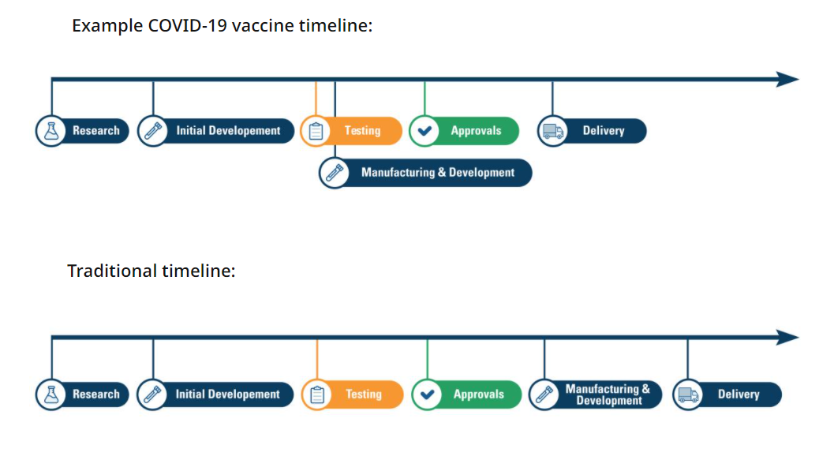
ឧទាហរណ៍នៃថិរវេលាវ៉ាក់សាំង COVID-19៖
ស្រាវជ្រាវ ការបង្កើតដំបូង ការធ្វើតេស្ដ ការទទួលស្គាល់ ការផ្គត់ផ្គង់
ការផលិត និង ការបង្កើត
ថិរវេលាជាធម្មតា
ស្រាវជ្រាវ ការបង្កើតដំបូង ការធ្វើតេស្ដ ការទទួលស្គាល់ ការផលិត និង ការបង្កើត ការផ្គត់ផ្គង់

Slide 12
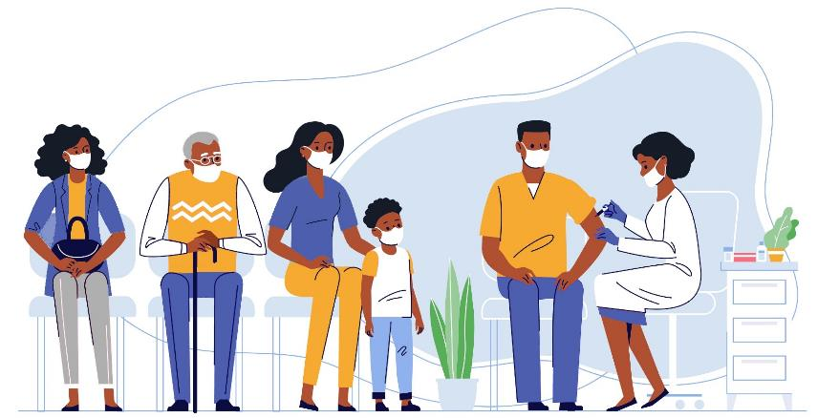
តើខ្ញុំអាចកើតជំងឺ COVID-19 ពី វ៉ាក់សាំង COVID-19 ឬទេ?
ទេ។ វ៉ាក់សាំងពុំមានវីរុសរស់ ដែលបណ្ដាលឲ្យកើត COVID-19 ទេ។ នេះមានសេចក្ដីថា អ្នកមិនអាចកើត COVID-19 ពីវ៉ាក់សាំងឡើយ។

Slide 13
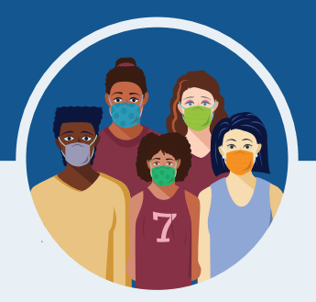
តើវ៉ាក់សាំង COVID-19 មានឥទ្ធិពលរាយរងឬទេ?
ឥទ្ធិពលរាយរងធ្ងន់ធ្ងរ មកពីវ៉ាក់សាំង រួមទាំងវ៉ាក់សាំង COVID-19 គឺកម្រមាន។
វាអាចមាន ថាមនុស្សអាចនឹងមានឥទ្ធិពលរាយរង ដែលជាសញ្ញាធម្មតា ដែលខ្លួនរបស់អ្នកកំពុងតែបង្កើតការការពារ។
ឥទ្ធិពលរាយរងទាំងនេះ អាចនឹងប៉ះពាល់សមត្ថភាពរបស់អ្នក ដើម្បីធ្វើសកម្មភាពរាល់ថ្ងៃ ប៉ុន្ដែវាបាត់ទៅ ក្នុងពីរបីថ្ងៃ។
ឥទ្ធិពលរាយរងទូទៅបំផុត គឺតូចតាច និងរួមមាន៖
អស់កម្លាំង
ឈឺក្បាល
ឈឺនៅកន្លែងចាក់
ឈឺសាច់ដុំ និង/ឬ សន្លាក់ឆ្អឹង
ស្រៀវស្រាញ
រមូលពោះ និង/ឬ ក្អួតចង្អោរ
គ្រុន
Notes:
សម្គាល់៖
ឥទ្ធិពលរាយរងធ្ងន់ធ្ងរ មកពីវ៉ាក់សាំង រួមទាំងវ៉ាក់សាំង COVID-19 គឺកម្រមាន។ នៅក្នុងវេជ្ជសាស្រ្ដសាក វ៉ាក់សាំង Pfizer, Moderna, និង Janssen ឥទ្ធិពល​រាយរងធ្ងន់ធ្ងរ បានកើតឡើងតាមភាពញឹកញាប់ ដូចវាកើតឡើងក្នុងប្រជាជនទូទៅដែរ ក្នុងចំណោមតិចជាង 1.0% នៃអ្នកចូលរួម ដែលបានទទួលវ៉ាក់សាំង។ ពុំមានភាពខុសគ្នាគួរឲ្យកត់សំគាល់ ក្នុងព្រឹត្ដិការណ៍មិនល្អធ្ងន់ធ្ងរ តាមអាយុ ជាតិសាសន៍ ជាតិពន្ធ ឬលក្ខណៈសុខភាពទេ។ ប្រតិកម្មចំពោះ​យុវជនអាយុ 12-15 ឆ្នាំគឺសមស្របជាមួយ​នឹងប្រតិកម្មបាន​រាយការណ៍ ក្នុងការសាកល្បងគ្លីនិក។
បើសិនអ្នកបានទទួលវ៉ាក់សាំង J&J COVID-19 និងកើតមានរោគសញ្ញាអ្វីមួយ នៅខាងក្រោម ក្នុងពេល 3 អាទិត្យ បន្ទាប់ពីចាក់វ៉ាក់សាំង ស្វែងរកការថែទាំសុខភាពមួយរំពេច៖
ឈឺក្បាលធ្ងន់ធ្ងរ ឬការព្រិលភ្នែក
ឈឺដំបារពោះដែលមិនចេះបាត់
ឈឺទ្រូង
ហើមជើង
ដកដង្ហើមផុតៗ
ងាយនឹងជាំ ឬមានចំណុចឈាមតូចៗនៅលើស្បែក
នៅក្នុងការចាក់វ៉ាក់សាំង Moderna ឧទាហរណ៍ នៃឥទ្ធិពលរាយរងធ្ងន់ធ្ងរ បានបញ្ចូលមនុស្សពីរនាក់ មានហើមមុខ មួយនាក់មានរមូលពោះ និងក្អួតចង្អោរ ពិបាកទប់ទល់ ហើយមួយនាក់ទៀត រាយការណ៍ថាមានវៀចមុខ។ នៅក្នុងការចាក់វ៉ាក់សាំង Pfizer ឧទាហរណ៍ បានបញ្ចូលនូវរបួសស្មា នៅកន្លែងចាក់វ៉ាក់សាំង និងបានហើមក្រពេញទឹករងៃ ក្នុងក្លៀក ផ្ទុយនឹងដៃចាក់វ៉ាក់សាំង។ នៅក្នុងការចាក់វ៉ាក់សាំង Janssen ឧទាហរណ៍ បានបញ្ចូលមនុស្សបួននាក់ ដែលមានការប្រកាច់ និងមនុស្សប្រាំមួយនាក់ មានកកឈាមក្នុងសរសៃឈាមយ៉ាងជ្រៅ។ យើងមិនដឹងបើសិនឥទ្ធិពលរាយរងធ្ងន់ធ្ងរទាំងនេះ ទាក់ទងនឹងវ៉ាក់សាំង ឬអត់ទេ។
ឧទាហរណ៍មួយចំនួន នៃប្រតិកម្មអាល់ឡ័រជីធ្ងន់ធ្ងរ ត្រូវបានរាយការណ៍ នៅខាងក្រៅនៃវេជ្ជសាស្រ្ដសាក។ មើលរូបបញ្ចាំង 19 សំរាប់ព័ត៌មានថែមទៀត អំពីប្រតិកម្មអាល់ឡ័រជី។
ឥទ្ធិពលរាយរងតិចតួច គឺជាទូទៅបន្ទាប់ពីចាក់ដូស្សទីពីរនៃ Moderna និង Pfizer ជាងទីមួយ។
https://www.fda.gov/emergency-preparedness-and-response/mcm-legal-regulatory-and-policy-framework/pfizer-biontech-covid-19-vaccine-frequently-asked-questions
https://www.fda.gov/emergency-preparedness-and-response/mcm-legal-regulatory-and-policy-framework/moderna-covid-19-vaccine-frequently-asked-questions
https://www.fda.gov/emergency-preparedness-and-response/mcm-legal-regulatory-and-policy-framework/janssen-covid-19-vaccine-frequently-asked-questions

Slide 14
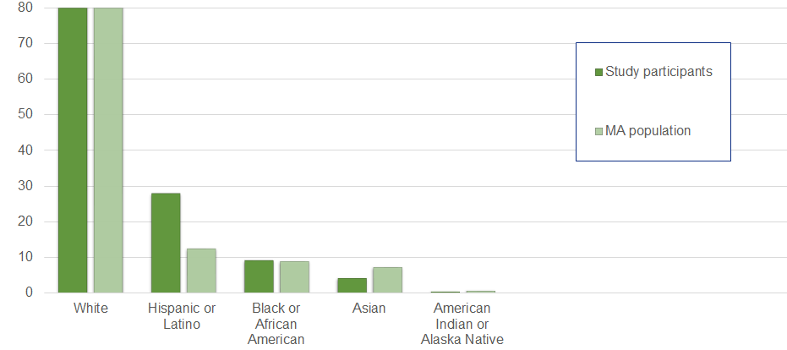
តើវ៉ាក់សាំង Pfizer បានធ្វើតេស្ដលើអ្នកណា?
សុវត្ថិភាពនៃវ៉ាក់សាំង Pfizer បានវាយតម្លៃក្នុងមនុស្ស 43,448 នាក់ អាយុ 16 ឆ្នាំ និងចាស់ជាង ក្នុងការសិក្សាវេជ្ជសាស្រ្ដ បានធ្វើនៅក្នុងសហរដ្ឋ, អឺរ៉ុប, ទ័រហ្គី, អាហ្រ្វិកខាងត្បូង, និងអាមេរិកខាងត្បូង។
ការសិក្សា​បន្ថែម​ត្រូវបានធ្វើឡើង​ជាមួយ​នឹង​ក្មេង​ជំទង់​ 2,260នាក់​ អាយុ​ 12-15ឆ្នាំ និង​កុមារ 3,000នាក់​ អាយុ 15-11ឆ្នាំ។
អ្នកចូលរួមសិក្សា
ប្រជាជន MA
Notes:
សម្គាល់៖
ជាសរុប 50.6% នៃអ្នចូលរួម នៅក្នុងការសាកសុវត្ថិភាពនៃ Pfizer មានបុរស និង 49.4% ជាស្រ្ដី, 83.1% ជាស្បែកស, 9.1% ជាស្បែកខ្មៅ ឬ អាហ្វ្រិក- អាមេរិក, 28.0% ជាហ៊ិស្បានិក ឬឡាទីណូ, 4.3% ជាអាស៊ី, និង 0.5% ជាអាមេរិក-ឥណ្ឌាន ឬជនជាតិដើមអាឡាស្កា។ សុវត្ថិភាពនៃវ៉ាក់សាំង Pfizer ក្នុងមនុស្សជំទង់ដែលត្រូវ​បាន​គេបាន​សិក្សាស្រាវជ្រាវក្នុងចំនួនមនុស្សជំទង់ 2,260 នាក់​ដែល​មានអាយុ 12-15​ ឆ្នាំ និង​កុមារ 3,000នាក់ អាយុ​ 5-11ឆ្នាំ (https://www.fda.gov/media/144413/download)

Slide 15
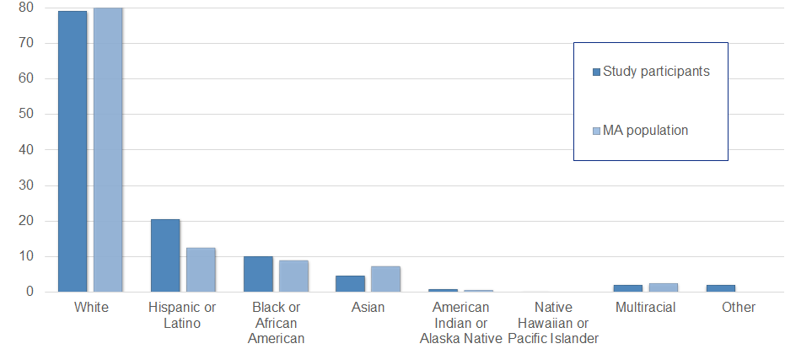
តើវ៉ាក់សាំង Moderna បានធ្វើតេស្ដលើអ្នកណា?
សុវត្ថិភាពនៃវ៉ាក់សាំង Moderna បានវាយតម្លៃក្នុងមនុស្ស 30,351 នាក់ អាយុ 18​ ឆ្នាំ និងចាស់ជាង នៅក្នុងសហរដ្ឋ។
អ្នកចូលរួមសិក្សា
ប្រជាជន MA
Notes:
សម្គាល់៖
ជាសរុប 52.7% នៃអ្នកចូលរួម នៅក្នុងការសាកសុវត្ថិភាពនៃ Moderna មានបុរស, 47.3% ជាស្រ្ដី, 79.2%
ជាស្បែកស, 10.2% ជាស្បែកខ្មៅ ឬ អាហ្វ្រិក-អាមេរិក, 20.5% ជាហ៊ិស្បានិក ឬឡាទីណូ, 4.6% ជាអាស៊ី, 0.8%
ជាអាមេរិក-ឥណ្ឌាន ឬជនជាតិដើមអាឡាស្កា, 0.2% ជាជនជាតិដើមហាវ៉ៃ ឬអ្នកកោះប៉ាស៊ីហ្វិក, 2.1% ជាអ្នកផ្សេងទៀត, និង 2.1% ជាចំរុះជាតិសាសន៍។
មធ្យមភាពអាយុនៃអ្នកចូលរួមគឺ 52 ឆ្នាំ; 75.2% គឺអាយុពី 18 ទៅ 64 ឆ្នាំ និង 24.8% គឺអាយុ 65 ឆ្នាំ និងចាស់ជាង​។
បុគ្គលិកលក្ខណៈនៃប្រជាសាស្រ្ដ គឺស្រដៀងគ្នា ក្នុងចំណោមអ្នកចូលរួម ដែលបានទទួលវ៉ាក់សាំង Moderna COVID-19 និងអស់អ្នកដែលបានទទួលថ្នាំពិសោធន៍។
https://www.fda.gov/media/144637/download

Slide 16
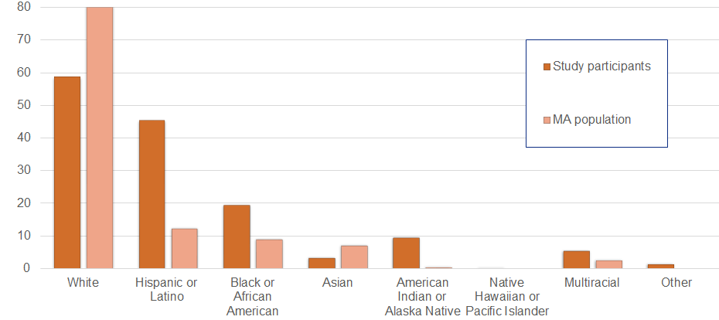
តើវ៉ាក់សាំង Johnson & Johnson បានធ្វើតេស្ដលើអ្នកណា?
សុវត្ថិភាពនៃវ៉ាក់សាំង Janssen (Johnson & Johnson) បានវាយតម្លៃក្នុងមនុស្ស 43,783 នាក់ អាយុ 18 ឆ្នាំ និងចាស់ជាង នៅក្នុងសហរហដ្ឋ, ប្រាស៊ីល, អាហ្រ្វិកខាងត្បូង, កូឡុមប៊ា, អាហ្សង់ទីន, ប៉ឺរូ, ឈីឡេ, និង ម៉ិចស៊ីកូ។
អ្នកចូលរួមសិក្សា
ប្រជាជន MA
Notes:
សម្គាល់៖
ជាសរុប 45% នៃអ្នកចូលរួម នៅក្នុងការសាកសុវត្ថិភាពនៃ Janssen មានស្រ្ដី, 55% ជាបុរស, 58.7% ជាស្បែកស, 19.4% ជាស្បែកខ្មៅ ឬ អាហ្វ្រិក-អាមេរិក, 45.3% ជាហ៊ិស្បានិក ឬឡាទីណូ, 3.3% ជាអាស៊ី, 9.5% ជាអាមេរិក-ឥណ្ឌាន/ជនជាតិដើមអាឡាស្កា, 0.2% ជាជនជាតិដើមហាវ៉ៃ ឬអ្នកកោះប៉ាស៊ីហ្វិក ផ្សេងទៀត, 5.6% មកពីក្រុមចំរុះជាតិសាសន៍, និង 1.4% ជាសាសន៍ដែលមិនស្គាល់។ មធ្យភាគអាយុនៃអ្នកចូលរួមគឺ 52 ឆ្នាំ។
បុគ្គលិកលក្ខណៈនៃប្រជាសាស្រ្ដ គឺស្រដៀងគ្នា ក្នុងចំណោមអ្នកចូលរួម ដែលបានទទួលវ៉ាក់សាំង Janssen COVID-19 និងអស់អ្នកដែលបានទទួលថ្នាំពិសោធន៍។
https://www.fda.gov/media/146304/download

Slide 17
តើអ្នកណាម្នាក់ ដែលមានអាល់ឡ័រជី គួរតែទទួលវ៉ាក់សាំង COVID-19 ឬទេ?
អ្នកមិនគួរទទួលវ៉ាក់សាំង COVID-19 ទេ បើសិនអ្នកមានប្រវត្ដិ នៃប្រតិកម្មអាល់ឡ័រជីធ្ងន់ធ្ងរ (ក៏ហៅថា “ប្រតិកម្មនឹងវត្ថុធាតុធ្ងន់ធ្ងរ” ដែរ) ចំពោះគ្រឿងផ្សំអ្វីមួយ នៅក្នុងវ៉ាក់សាំង។
វ៉ាក់សាំងពុំមានស៊ុត, ចិឡាទិន, គ្រឿងរក្សាកុំឲ្យខូច, ឬកៅស៊ូ ឡើយ។ បញ្ជីគ្រឿងផ្សំ អាចរកឃើញនៅ៖
Pfizer/Comirnaty: https://www.fda.gov/media/144414/download (ទំព័រ 3)
Moderna: https://www.fda.gov/media/144638/download (ទំព័រ 2)
Janssen (Johnson & Johnson): https://www.fda.gov/media/146305/download (ទំព័រ 2)
បើសិនអ្នកមានប្រវត្ដិ នៃប្រតិកម្មអាល់ឡ័រជីធ្ងន់ធ្ងរ ចំពោះអ្វីផ្សេងទៀត ដែលមិននៅក្នុងវ៉ាក់សាំងទេ (ដូចជា បឺរសណ្ដែកដី) សូមពិភាក្សាជាមួយអ្នកផ្ដល់ការថែទាំសុខភាពរបស់អ្នក មុននឹងទទួលវ៉ាក់សាំង។
Notes:
សម្គាល់៖
ថ្វីបើមានឱកាសតិចតួច ដែលវ៉ាក់សាំង COVID-19 អាចបណ្ដាលឲ្យមាន ប្រតិកម្មអាល់ឡ័រជីធ្ងន់ធ្ងរ គង់តែការនេះតាមធម្មតា នឹងកើតឡើងក្នុងពេលពីរបីនាទី ទៅមួយម៉ោង បន្ទាប់ពីទទួលវ៉ាក់សាំង។
សញ្ញានៃប្រតិកម្មអាល់ឡ័រជីធ្ងន់ធ្ងរ អាចរួមមាន៖
• ពិបាកដកដង្ហើម
• ហើមមុខ និងបំពង់ករបស់អ្នក
• ល្បឿនបេះដូងដើរញាប់
• កន្ទួលខ្លាំង នៅពេញខ្លួនរបស់អ្នក
• វិលមុខ និងខ្សោយកំឡាំង
បើសិនអ្នកមានប្រវតិ្ដ នៃប្រតិកម្មអាល់ឡ័រជី អ្នកផ្ដល់ការចាក់វ៉ាក់សាំងឲ្យអ្នក អាចនឹងសូមឲ្យអ្នកនៅនឹងកន្លែង ដែលអ្នកបានទទួលវ៉ាក់សាំងរបស់អ្នក សំរាប់ការត្រួតមើលជាបន្ទាប់មក។
CDC បានពិនិត្យមើលទិន្នន័យដែលបានរាយការណ៍ទៅ ប្រព័ន្ធរាយការណ៍ព្រឹត្ដិការណ៍ប្រទូស្ដប្រទាំងវ៉ាក់សាំង (Vaccine Adverse Event Reporting System, VAERS) ចាប់តាំងពីពាក់កណ្ដាលខែធ្នូ មកដល់ពាក់កណ្ដាលខែមករា និងក៏កម្រមានរបាយការណ៍ នៃប្រតិកម្មអាល់ឡ័រជីធ្ងន់ធ្ងរ បន្ទាប់ពីការចាក់វ៉ាក់សាំង COVID-19 ដែលបានកើតឡើង មានកម្រិតស្រដៀងគ្នា នឹងអ្វីៗដែលបានឃើញ ជាមួយវ៉ាក់សាំងដែលបានប្រើជាទូទៅដែរ ដូចជាវ៉ាក់សាំងគ្រុនផ្ដាសាយធំ។

Slide 18
ខ្ញុំចង់មានកូននៅថ្ងៃមួយ។ តើវាមានសុវត្ថិភាពសំរាប់ខ្ញុំ ដើម្បីទទួលវ៉ាក់សាំង COVID-19 ឬទេ?
មាន!
CDC ណែនាំឱ្យបុគ្គលដែលចង់មានផ្ទៃពោះនៅពេលឥឡូវនេះ ឬដែលអាចនឹងមានផ្ទៃពោះនាពេលអនាគតទទួលការចាក់វ៉ាក់សាំងការពារកូវីដ-19។
មិនមានភ័ស្តុតាងបញ្ជាក់ទេថាអង្គបដិប្រាណដែលបង្កើតឡើងបន្ទាប់ពីការចាក់វ៉ាក់សាំងការពារកូវីដ-19 ឬថាធាតុផ្សំរបស់វ៉ាក់សាំងនឹងបង្កឱ្យមានបញ្ហាណាមួយនោះទេ។
វាពុំមានភស្ដុតាងថាបញ្ហាភាពពុំអាចមានគភ៌ គឺជាឥទ្ធិពលរាយរងនៃវ៉ាក់សាំងអ្វីមួយចំពោះបុរស ឬស្ត្រី​ឡើ​យ​។​
Notes:
សម្គាល់៖
វ៉ាក់សាំង COVID-19 កំពុងតែបានសិក្សា ដោយប្រយ័ត្នប្រយែង នៅឥឡូវនេះ ហើយនឹងបានសិក្សាជាបន្ដទៀតជាច្រើនឆ្នាំ ស្រដៀងគ្នានឹងវ៉ាក់សាំងផ្សេងៗដែរ។
នេះគឺជាសុវត្ថិភាពរបស់វា៖
វ៉ាក់សាំង COVID-19 ក៏ដូចវ៉ាក់សាំងផ្សេងៗទៀតដែរ វាធ្វើការតាមការបង្រៀនខ្លួនរបស់យើង ដើម្បីបង្កើតអង្គបដិបក្ខប្រាណ ដែលប្រយុទ្ធប្រឆាំងនឹងវីរុស ដែលបណ្ដាលឲ្យមាន COVID-19 ដើម្បីការពារជំងឺនៅអនាគត។
វាពុំមានភស្តុតាងនៅឥឡូវនេះ ដែលអង្គបដិបក្ខប្រាណ បានកើតមកពីការចាក់វ៉ាក់សាំង COVID-19 នឹងបណ្ដាលឲ្យមានបញ្ហាអ្វីមួយ ជាមួយនឹងការមានគភ៌ រួមទាំងការកកើតនូវសុកដែរ។
តាមពិត វាពុំមានភស្ដុតាងថាបញ្ហាភាពពុំអាចមានគភ៌ គឺជាឥទ្ធិពលរាយរងនៃវ៉ាក់សាំងអ្វីមួយឡើយ។

Slide 19
តើអ្នកណាម្នាក់ដែលមានគភ៌ ឬបំបៅដោះ អាចទទួលវ៉ាក់សាំង COVID-19 ឬទេ?
អាច!
• CDC និងមហាវិទ្យាល័យគ្រូពេទ្យជំនាញខាងសម្រាលទារកនិងរោគស្ត្រីរបស់អាមេរិចណែនាំឱ្យចាក់វ៉ាក់សាំង COVID-19 ដល់អ្នកមានផ្ទៃពោះនិងអ្នកបំបៅដោះ។
• អត្ថប្រយោជន៍នៃការទទួលវ៉ាក់សាំងការពារកូវីដ-19 លើសពីហានិភ័យដែលបានដឹង ឬអាចកើតមានដែលបណ្ដាលមកពីការចាក់វ៉ាក់សាំងអំឡុងពេលមានផ្ទៃពោះ។
• ការធ្លាក់ខ្លួនឈឺពីកូវីដ-19 ក្នុងអំឡុងពេលមានផ្ទៃពោះបង្កើន​ហានិភ័យ​នៃការឈឺធ្ងន់ធ្ងរ និងការឆ្លងទន្លេមុន​កំណត់ ។
• ការទទួលវ៉ាក់សាំងគឺជាជម្រើសផ្ទាល់ខ្លួន សម្រាប់​បុគ្គលដេលមានផ្ទៃពោះ​និង​បំបៅដោះកូន ។ ប្រសិនបើអ្នកមានសំណួរនានា សូមពិគ្រោះជាមួយអ្នកផ្តល់សេវាការថែទាំសុខភាពរបស់អ្នក។

Slide 20
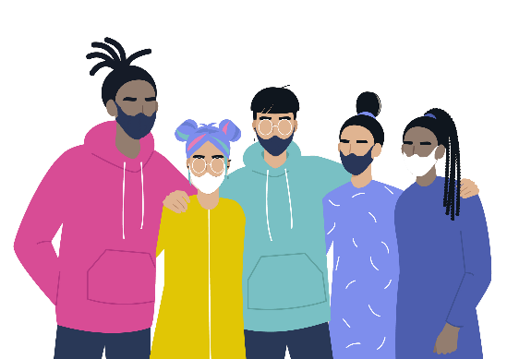
តើវ៉ាក់សាំង COVID-19 មានប្រសិទ្ធភាពសំរាប់ក្មេងៗឬទេ?
បាទ/ចាស
CDC ណែនាំ​ឲ្យ​អ្នកដែលមានអាយុ​ 5ឆ្នាំ​ឡើង​ទៅ ទទួល​វ៉ាក់សាំង​ COVID-19។
អ្នកវិទ្យាសាស្ត្រ​បាន​អនុវត្ត​ការ​ធ្វើតេស្ត​បែបគ្លីនិច​ទៅលើកុមារ​រាប់ពាន់នាក់ និង​បានសម្រេចថា​វ៉ាក់សាំង​នេះ​​មានសុវត្ថិភាព​និង​ប្រសិទ្ធភាព​។
វ៉ាក់សាំង Pfizer ត្រូវបានអនុញ្ញាតសំរាប់មនុស្សអាយុ 5ឆ្នាំ និងចាស់ជាង ហើយទទួលបានការអនុញ្ញាតពេញលេញសម្រាប់មនុស្សដែលមានអាយុ16ឆ្នាំឡើងទៅ។
វ៉ាក់សាំង Moderna និង Johnson & Johnson ត្រូវបានអនុញ្ញាត សំរាប់មនុស្សអាយុ 18 ឆ្នាំ និងចាស់ជាង។
Notes:
សម្គាល់៖
វ៉ាក់សាំង​ជំងឺ​ COVID-19 ប្រភេទ​ Pfizer មានប្រសិទ្ធភាព​ 90% ក្នុងការបង្ការ​ជំងឺ​ COVID-19 ទៅលើកុមារអាយុ​ 5ឆ្នាំ​ដល់​ 11ឆ្នាំ​។
ការឲ្យកុមារ​ចាក់វ៉ាក់សាំង​ អាច​ជួយ​ការពារពួកគេ​ប្រឆាំង​នឹង​ជំងឺ​ COVID-19 ព្រមទាំង​កាត់បន្ថយ​ការរាំង​ស្ទះ​ដល់សកម្មភាព​សិក្សា​ដោយផ្ទាល់ និង​សកម្មភាព​ជាក្រុម​ ដោយជួយ​ពន្យឺត​ការចម្លងជំងឺ​ក្នុងសហគមន៍​។
កុមារ​អាច​នឹង​មាន​ផល​រំខាន​មួយចំនួន​ពី​វ៉ាក់សាំង​ ដូចគ្នាទៅនឹង​ផលរំខានដែលមានលើ​មនុស្ស​ពេញវ័យ និង​ជាមួយវ៉ាក់សាក់សាំង​ប្រភេទ​ផ្សេងដែរ​។ ទាំងនេះ​គឺជា​សញ្ញា​បង្ហាញថា​ រាងកាយរបស់ពួកគេ​កំពុង​បង្កើតការការពារ​ ប៉ុន្តែផលរំខានទាំងនេះ​នឹង​បាត់ទៅវិញ​ក្នុងរយៈពេល​ពីរឬបីថ្ងៃ​។

Slide 21
តើវ៉ាក់សាំង COVID-19 នឹងផ្លាស់ប្ដូរ DNA របស់ខ្ញុំឬទេ?
ទេ។ វ៉ាក់សាំង COVID-19 នឹងមិនផ្លាស់ប្ដូរ ឬប្រទូស្ដប្រទាំងជាមួយ ភិនភាគនៃសាច់សាលោហិត (Deoxyribonucleic Acid, DNA) របស់អ្នក ក្នុងរបៀបអ្វីមួយឡើយ។
វ៉ាក់សាំងបង្រៀនប្រព័ន្ធស៊ាំរោគរបស់អ្នក ពីរបៀបប្រយុទ្ធ ប្រឆាំងនឹងវីរុសជាក់លាក់។
ដើម្បីធ្វើការងាររបស់វា វ៉ាក់សាំង COVID-19 មិនត្រូវការចូលទៅខាងក្នុងស្នូលនៃកោសិកា ដែលជាកន្លែង DNA របស់យើងបានទុកទេ។ នេះមានសេចក្ដីថា វ៉ាក់សាំងមិនដែលប្រទូស្ដប្រទាំង ជាមួយ DNA របស់អ្នក ក្នុងរបៀបអ្វីមួយ និងក៏គ្មានផ្លូវផ្លាស់ប្តូរវាឡើយ។
Notes:
សម្គាល់៖
ទេ។ វ៉ាក់សាំង COVID-19 នឹងមិនផ្លាស់ប្ដូរ ឬប្រទូស្ដប្រទាំងជាមួយ ភិនភាគនៃសាច់សាលោហិត (Deoxyribonucleic Acid, DNA) របស់អ្នកក្នុងរបៀបអ្វីមួយឡើយ។
វ៉ាក់សាំងបង្រៀនប្រព័ន្ធស៊ាំរោគរបស់អ្នក ពីរបៀបប្រយុទ្ធ ប្រឆាំងនឹងវីរុសជាក់លាក់។ វាធ្វើការជាមួយ ប្រព័ន្ធការពារខ្លួនជាធម្មជាតិរបស់ខ្លួនអ្នក ដើម្បីបង្កើតភាពស៊ាំនឹងជំងឺ ដោយសុវត្ថិភាព។ ដើម្បីធ្វើការងាររបស់វា វ៉ាក់សាំង COVID-19 មិនត្រូវការចូលទៅខាងក្នុងស្នូលនៃកោសិកា ដែលជាកន្លែង DNA របស់យើងបានទុកទេ។ នេះមានសេចក្ដីថា វ៉ាក់សាំងមិនដែលប្រទូស្ដប្រទាំង ជាមួយ DNA របស់អ្នក ក្នុងរបៀបអ្វីមួយ និងក៏គ្មានផ្លូវផ្លាស់ប្តូរវាឡើយ។
នៅចុងបញ្ចប់នៃដំណើរការ ខ្លួនរបស់យើង មានរៀនរបៀប ដើម្បីការពារប្រឆាំងនឹងការឆ្លងជំងឺ នៅពេលអនាគត។ ការតបឆ្លើយនឹងប្រព័ន្ធស៊ាំ​រោគនោះ និងការធ្វើអង្គបដិបក្ខប្រាណ គឺជាអ្វីៗដែលការពារយើង ពីការបានឆ្លងជំងឺបើសិនរីរុសពិត ចូលទៅខ្លួនរបស់យើង។
(ប្រភព៖ https://www.cdc.gov/coronavirus/2019-ncov/vaccines/facts.html)

Slide 22
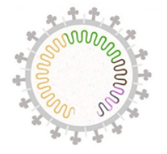
តើវ៉ាក់សាំងដំណើរការ​ជំទាស់​ការបំប្លែងកូវីដ-19 ឬទេ?
វាធម្មតាទេដែលវីរុសផ្លាស់ប្តូរ​នៅ​ពេលវារីករាលដាល ហើយនិង​សម្រាប់ការបំប្លែងថ្មី​បង្ហាញខ្លួន ។
រហូតដល់​ពេល​នេះ ការសិក្សាបង្ហាញថា​វ៉ាក់សាំង​ផ្តល់​នូវការការពារពីការបំប្លែងដែលធ្លាប់មានពីមុន (ដូចជាដែលតា និង​អូមីក្រុង) ។
ព្រមទាំងនៅពេលដែលបុគ្គលបានទទួលវ៉ាក់សាំងរួចហើយក្តី អាចកើតមានកូវីដ-19 បុគ្គលនោះទទួលការការពារ​ជំទាស់​ជម្ងឺធ្ងន់ធ្ងរ​និង​សេចក្តីស្លាប់ ។
Notes:
សម្គាល់៖
CDC កំពុងត្រួតពិនិត្យវីរុសផ្លាស់ប្តូរ​ក្នុង​សហរដ្ឋ​អាមេរិក រួមទាំង​ការផ្លាស់ប្តូរ​ជាមួយ​នឹងវ៉ារ្យ៉ង​អូមីក្រុង​។
អ្នកវិទ្យាសាស្ត្រកំពុងធ្វើការ​ដើម្បី​រៀន​បន្ថែមទៀត​អំពី​របៀបដែលការរីករាលដាល​ការបំប្លែង​នីមួយ ៗ ថ្វីបើ​វាអាចបណ្តាល​ឲ្យ​មាន​ការឈឺកាន់តែធ្ងន់ធ្ងរ​ និង​ថាតើវ៉ាក់សាំងដែលមាន​រួចជាស្រេច នឹងការពារ​បុគ្គលពីការបំប្លែង​កូវីដ-19 ជាក់ច្បាស់នានា។

Slide 23
តើខ្ញុំនឹង​ត្រូវការ​ការចាក់វ៉ាក់សាំងដូសជំរុញដែរ​ឬទេ?
វ៉ាក់សាំង​កូវីដ-19 មានប្រសិទ្ធភាព​ខ្ពស់ប្រឆាំង​នឹង​ការ​ឈឺធ្ងន់ធ្ងរ ការចូលសម្រាកពេទ្យ​ និង​ការស្លាប់បាត់បង់ជីវិត​។ ប៉ុន្តែ​ អ្នកជំនាញ​សុខភាព​សាធារណៈ ចាប់ផ្តើម​មើលឃើញ​ពី​ការពារតិចតួច​ទប់ទល់នឹង​ជំងឺ​ស្រាល​និងមធ្យម​។ ដូស​​​ជំរុញ​រក្សា​ប្រសិទ្ធភាព​វ៉ាក់សាំង​កាន់តែយូរ​។​
អ្នកដែលមានអាយុ​ 12ឆ្នាំឡើង​ទៅ អាច​ទទួល​វ៉ា​​ក់សាំង​ដួស​ជំរុញ​​​​បាន ប្រសិនបើ​៖​
Pfizer & Moderna: មានរយៈពេល​យ៉ាង​តិច​ 5ខែ​ ចាប់តាំងពីដូស​ទីពីរ​របស់អ្នកមក​
Johnson & Johnson: មានរយៈពេលយ៉ាង​តិច 2ខែ​ ចាប់តាំង​ពី​ដូស​ទីមួយ​របស់អ្នកមក​
ប្រសិនបើអ្នក​មានអាយុ​ 12-17ឆ្នាំ អ្នក​អាច​ទទួល​វ៉ា​​ក់សាំង​ដួស​ជំរុញបាន​តែ​​​​​ប្រភេទ​ Pfizer ប៉ុណ្ណោះ។ ពុំនោះទេ អ្នក​អាច​ជ្រើសរើស​វ៉ាក់សាំង​ជំរុញ​ប្រភេទ​ណាមួយ​ដែលអ្នកចង់បាន​។​
អ្នក​អាច​ទទួលបា​ន​ការចាក់​ដូសជំរុញ​នៅគ្រប់ទីកន្លែង​ដែល​វ៉ាក់សាំង​ទាំងនោះ​មានផ្តល់ជូន​ រួមទាំង​អ្នកផ្តល់​សេវា​ថែទាំ​បឋម​របស់អ្នក ឱសថស្ថាន​ ឬ​គ្លីនីកចាក់វ៉ាក់សាំង​សហគមន៍​។
Notes:
សម្គាល់៖
អ្នកអាច​ជ្រើសយក​វ៉ាក់សាំង​ដូស​ជំរុញ​ណាមួយ​ដែលអ្នក​ចង់បាន​។ អ្នកខ្លះអាច​នឹង​ចង់បាន​ប្រភេទ​វ៉ាក់សាំង​ដែល​ពួកគេ​បាន​ទទួល​ពីមុនមក​ អ្នកខ្លះ​ទៀត​អាច​​នឹង​ចង់បាន​វ៉ាក់សាំង​ដូសជំរុញប្រភេទ​ផ្សេង។​
អ្នកនៅតែ​ត្រូវបានចាត់ទុកថាទទួលបានវ៉ាក់សាំង​គ្រប់ចំនួន​ ប្រសិនបើអ្នក​មិនទទួលបានការចាក់វ៉ាក់សាំង​ដូសជំរុញ​ទេ​។
ផលរំខានក្រោយការចាក់ដូសជំរុញ​ គឺស្រដៀងគ្នា​នឹង​ផលរំខានក្រោយ​ចាក់ដូសទីពីរដែរ​។
អ្នកអាចទទួលបានវ៉ាក់សាំង​កូវីដ-19 និង​ការចាក់វ៉ាក់សាំង​ផ្សេងទៀត​ ដូចជា​វ៉ាក់សាំង​គ្រុនផ្តាសាយ​ធំ​ឬជំងឺ​រើម ក្នុងពេលតែមួយ​ឬក្នុងពេលជាប់ៗគ្នា​បាន​។
សម្រាប់ចម្លើយ​ចំពោះសំណួរដែលសាកសួរទូទៅ​អំពី​វ៉ាក់សាំងដូសជំរុញ​ សូមចូល​ទៅកាន់៖ https://www.mass.gov/info-details/covid-19-booster-frequently-asked-questions

Slide 24
តើខ្ញុំធ្វើការណាត់ជួបដូចម្ដេច?
ប្រើ VaxFinder.mass.gov ដើម្បីស្វែងរកការណាត់ជួប (រួមទាំង​ដូសជំរុញ) តាមឱសថ​ស្ថាន អ្នកផ្ដល់ការថែទាំសុខភាព និងកន្លែងផ្សេងទៀត នៅទីកន្លែងក្នុងសហគមន៍ ។ មានចាក់ថ្នាំជាច្រើនទទួលការណាត់ជួបដើរចូល ។
អ្នកអាចតម្រៀបដោយ​វ៉ាក់សាំង​ណាមួយ ដែលត្រូវ​បាន​ផ្តល់​ដើម្បី​ឲ្យបុគ្គលក្រោម​អាយុ 18 ឆ្នាំ អាចរកឃើញ​ទីកន្លែង​ដេល​គ្រាន់តែផ្តល់ វ៉ាក់សាំង​ Pfizer/Comirnaty។
មនុស្សដែលមិនអាចប្រើអន្ដរបណ្ដាញ អាចនឹងហៅ ខ្សែធនធានគ្រោងពេលចាក់វ៉ាក់សាំង ម៉ាស្សាជូសេត្ដ (Massachusetts Vaccine Scheduling Resource Line)៖ 2-1-1 (877-211-6277)
Notes:
សម្គាល់៖
វិធីសាស្រ្តទាំងនេះ​អនុវត្ត​ចំពោះ​បុគ្គលដែល​ស្វែងរក​ការចាក់វ៉ាក់សាំង​ដូសជំរុញ​ផងដែរ។
ខ្សែធនធានការគ្រោងពេល គឺសំរាប់មនុស្សដែលមិនអាចប្រើអន្ដរបណ្ដាញប៉ុណ្ណោះ។ វាមានជា 100 ភាសា។ អ្នកតំណាងអាចធ្វើការណាត់ជួប ដូចគ្នានៅលើគេហទំព័រសាធារណៈ។ ម៉ោងធ្វើការរបស់គេគឺ៖ ថ្ងៃចន្ទ-ថ្ងៃប្រហស្បតិ៍ពីម៉ោង 8:30ព្រឹក រហូតដល់ម៉ោង 8យប់ និងថ្ងៃសុក្រ-ថ្ងៃអាទិត្យ ពីម៉ោង 8:30ព្រឹក រហូតដល់ម៉ោង 5ល្ងាច

Slide 25
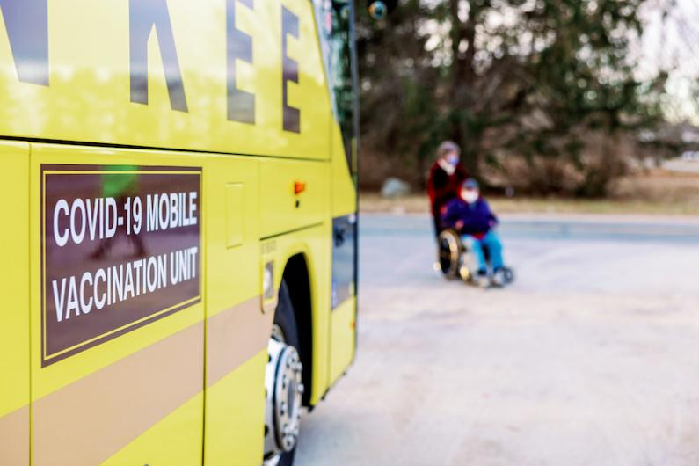
ចុះបើសិនខ្ញុំត្រូវការជំនួយ ក្នុងការទៅកន្លែងចាក់វ៉ាក់សាំង?
ការចាក់ថ្នាំវ៉ាក់សាំងគឹមានជូន​សម្រាប់ជនគ្រប់រូប​ដែលមិនអាចទៅ​ទីកន្លែងចាក់ថ្នាំ
​​​ វ៉ាក់សាំង សូមទូរស័ព្ទទៅបណ្តាញស៊ើបសួរព័ត៌មាន លេខ (833) 983-0485។
MassHealth ផ្ដល់យានជំនិះឥតគិតថ្លៃ ទៅការណាត់ជួបចាក់វ៉ាក់សាំង សំរាប់នរណាម្នាក់ដែលមាន MassHealth ឬ Health Safety Net។
អ្នកអាចទូរស័ព្ទទៅគំរោងសុខភាពរបស់អ្នក ឬ MassHealth លេខ 800-841-2900 ដើម្បីគ្រោងពេល
LYFT កំពុងតែផ្តល់ការដឹកជញ្ជូនបញ្ចុះតម្លៃ ឬដោយ​មិន​អស់​លុយ - ទាំងទៅទាំងមកពីការណាត់ជួបចាក់ថ្នាំវ៉ាក់សាំង
អង្គការជាច្រើនដូចជា​និយោជក សាលារៀន និង​សហមន៍ និង​អង្គការខាងជំនឿសាសនាអាចស្នើសុំគ្លីនិកចល័ត និងមកដល់កន្លែង ដើម្បីចាក់ថ្នាំវ៉ាក់សាំងបុគ្គលនានា។
Notes:
សម្គាល់៖
បណ្តាញកម្មវិធីប្រមូលព័ត៌មានឈ្មោះ In-Home Program មានដំណើរការថ្ងៃចន្ទ រហូតដល់ថ្ងៃសុក្រ​ពី​ម៉ោង 9 ព្រឹករហូតដល់ម៉ោង 5 ល្ងាច​ហើយ​មាន​អ្នកតំណាងដែលនិយាយភាសាអង់គ្លេស និងអេស្បាញ ក៏​មាន​អ្នកបកប្រែ​ក្នុងចំនួនច្រើនជាង 100+ ភាសា ។
នៅពេលអ្នកចុះឈ្មោះជាមួយកម្មវិធី In-Home Program ជាទូទៅ​អ្នក​នឹងត្រូវមានគេទូរស័ព្ទក្នុង​កំឡុង​ពេល 5 ថ្ងៃធ្វើការ​ដើម្បី​ដាក់ការណាត់ជួប ។ ការចាក់ថ្នាំវ៉ាក់សាំងក្នុងផ្ទះ​នឹង៖
ត្រូវបាន​ធ្វើឡើងដោយ​អ្នកវិជ្ជាជីវៈវេជ្ជសាស្ត្រ អនុវត្តតាម​ការណែនាំសុខភាពសាធារណៈទាំងអស់
បានកែសម្រួលដើម្បីឲ្យសមស្រប​នឹងតម្រូវការបុគ្គល​ ជាប់ក្នុងផ្ទះ ដូចបានពិភាក្សាក្នុងការទូរស័ព្ទណាត់ពេលជួប
បានដាក់ពេលជួប​ស្របតាមភូមិសាស្ត្រនៃបុគ្គលដែលជាប់ក្នុងផ្ទះ មិនស្របតាមមូលដ្ឋាន​ថាអ្នក​មក​មុន​និងត្រូវបានគេបម្រើមុន​ទេ
បានផ្តល់វ៉ាក់សាំង Johnson & Johnson តែមួយដូស ដែលងាយស្រួលនឹងដឹកជញ្ជូន ហើយតម្រូវតែការណាត់ជួបតែមួយប៉ុណ្ណោះ
បុគ្គលមានអាយុ 12-17 ឆ្នាំ​នឹងត្រូវបានផ្តល់វ៉ាក់សាំង Pfizer
ការរ៉ាប់រងយានជំនិះ MassHealth បញ្ចូលនូវមនុស្សដែលមាន MassHealth Limited, Children’s Medical Securit​y Program (CMSP) និង MassHealth Family Assistance (FA)។ ជាបន្ថែមទៀត សមាជិកអាចស្នើសុំ សេវា​យានជំនិះដោយផ្ទាល់ តាមរយៈសេវាអតិថិជនរបស់ MassHealth ជាជាងត្រូវការស្នើសុំសេវា តាមរយៈអ្នកផ្ដល់ការថែទាំសុខភាព។
ក៏មានអង្គការតាមសហគមន៍ជាច្រើនដែរ ដូចជា Aging Services Access Point (ASAP) និង Council on Aging (COA) ដែលអាចជួយអ្នក ក្នុងការរកយានជំនិះ។

Slide 26
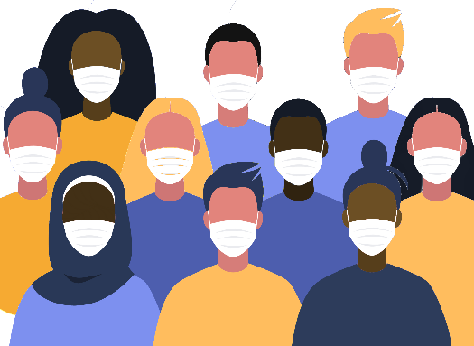
តើខ្ញុំនឹងត្រូវបង់ប្រាក់ សំរាប់វ៉ាក់សាំងឬទេ?
ទេ។ វ៉ាក់សាំង (រួមទាំងដូសជំរុញ) គឺឥតគិតថ្លៃ សំរាប់អ្នកមូលដ្ឋានទាំងអស់ នៅរដ្ឋម៉ាស្សាជូសេត្ដ​​។
អ្នកនឹងមិនដែលបានសួរ រកលេខប័ណ្ណឥណទាន ដើម្បីធ្វើការណាត់ជួបឡើយ។
អ្នកអាចទទួលវ៉ាក់សាំងបាន សូម្បីតែបើសិនអ្នក ពុំមានការធានារ៉ាប់រង, លិខិតបើកបរ,
ឬលេខសូស្យ៉ាល់សឹគ្យួរិទី។
Notes:
សម្គាល់៖
ការធានារ៉ាប់រងសុខភាព (រួមទាំង Medicare និង Medicaid) នឹងរ៉ាប់រង តម្លៃនៃការចាក់វ៉ាក់សាំង។ យកប័ណ្ណធានារ៉ាប់រងសុខភាពរបស់អ្នក បើសិនអ្នកមានមួយ។ ក្រុមហ៊ុនធានារ៉ាប់រងរបស់អ្នក នឹងត្រូវបានចេញវិក្កយប័ត្រឲ្យ ដោយឥតអស់ថ្លៃដល់អ្នក។
អ្នកផ្ដល់ការថែទាំសុខភាពរបស់អ្នក ក៏អាចនឹងបានសងប្រាក់ ពីរដ្ឋាភិបាលសហព័ន្ធដែរ សំរាប់តម្លៃនៃការចាក់វ៉ាក់សាំង ឲ្យជនអន្ដោប្រវេសន៍គ្មានឯកសារ។

Slide 27
តើការទទួលវ៉ាក់សាំង នឹងមានឥទ្ធិពលលើស្ថានភាពអន្ដោប្រវេសន៍ របស់មនុស្សឬទេ?
ទេ។ ការទទួលវ៉ាក់សាំង នឹងមិនប្ដូរថាតើអ្នកអាច ឬមិនអាចនៅក្នុងសហរដ្ឋ ទទួលប័ណ្ណខៀវ ឬទទួល អត្ថប្រយោជន៍សាធារណៈ ដូចជា ទីលំនៅ ឬ SNAP ឡើយ។
ទោះបើស្ថានភាពអន្ដោប្រវេសន៍របស់អ្នកជាយ៉ាងណាក្ដី វាជាសារៈសំខាន់សំរាប់អ្នក និងគ្រួសាររបស់អ្នក ឲ្យបានសុខស្បាយពី COVID-19។
អ្នកអាចទទួលវ៉ាក់សាំងបាន សូម្បីតែបើអ្នកពុំមាន ការធានារ៉ាប់រង លិខិតបើកបរ ឬក៏សូស្យាល់សឹគ្យួរិទី ក៏ដោយ។
Notes:
សម្គាល់៖
ទេ។ រដ្ឋាភិបាលសហព័ន្ធ បានបញ្ជាក់ថាវានឹងមិនពិចារណា ការព្យាបាល COVID-19 (រួមទាំងវ៉ាក់សាំង) ជាផ្នែកនៃការសំរេច ថាតើនរណាម្នាក់គឺជា “បន្ទុកសាធារណៈ” ឬវាទាក់ទងចំពោះលក្ខណៈអត្ថប្រយោជន៍សាធារណៈ សំរាប់បុគ្គលខ្លះ ដែលស្វែងរកការបន្ដរស់នៅ ឬផ្លាស់ប្ដូរស្ថានភាពឡើយ សូម្បីតែបើវ៉ាក់សាំង ត្រូវបានបង់ឲ្យដោយ Medicaid ឬប្រាក់សហព័ន្ធផ្សេងទៀត ក៏ដោយ។
យក ID ដោយមានឈ្មោះរបស់អ្នក បើសិនអ្នកមានមួយ ដើម្បីបញ្ជាក់ឈ្មោះរបស់អ្នក នៅក្នុងប្រព័ន្ធចាក់វ៉ាក់សាំង​។​ វាមិនបានតម្រូវទេ។
យកប័ណ្ណធានារ៉ាប់រងសុខភាពរបស់អ្នក បើសិនអ្នកមានមួយ។ ក្រុមហ៊ុនធានារ៉ាប់រងរបស់អ្នក នឹងត្រូវបានចេញ
វិក្កយប័ត្រឲ្យ ដោយឥតអស់ថ្លៃដល់អ្នក។ អ្នកមិនបាច់បានធានារ៉ាប់រង ដើម្បីទទួលវ៉ាក់សាំងឡើយ។

Slide 28
តើខ្ញុំគួរតែធ្វើអ្វី បើសិនខ្ញុំមានរោគសញ្ញា បន្ទាប់ពីទទួលវ៉ាក់សាំង COVID-19?
បើសិនអ្នកមានឈឺខ្លាំង ឬមិនស្រួល និយាយទៅកាន់អ្នកផ្ដល់ការថែទាំសុខភាពរបស់អ្នក។
បើសិនអ្នកពុំមានវេជ្ជបណ្ឌិតថែទាំសុខភាពទេ ឬប្រាថ្នាចង់រាយការណ៍ ឥទ្ធិពលរាយរងអ្វីមួយទៅ CDC ទស្សនា cdc.gov/vsafe
អ្នកអាចប្រើ v-safe លើទូរស័ព្ទទំនើប ដើម្បីប្រាប់ CDC ភ្លាមៗ បើសិនអ្នកមានឥទ្ធិពលរាយរងអ្វីមួយ បន្ទាប់ពីទទួលវ៉ាក់សាំង COVID-19 និងទទួលការឆែកមើលសុខភាពរៀងៗខ្លួន បន្ទាប់ពីអ្នកទទួលការ ចាក់វ៉ាក់សាំង COVID-19។
Notes:
សម្គាល់៖
បើសិនអ្នកមានឈឺខ្លាំង ឬមិនស្រួលខ្លួន និយាយទៅកាន់អ្នកផ្ដល់ការថែទាំសុខភាពរបស់អ្នក ដែលអាចនឹងឲ្យអនុសាសន៍ ប្រើថ្នាំគ្មានវេជ្ជបញ្ជា ដូចជា ibuprofen ឬ acetaminophen។ ដើម្បីបន្ថយការឈឺ ឬមិនស្រួលខ្លួននៅកន្លែងអ្នកចាក់ថ្នាំ ស្អំដោយក្រណាត់ស្អាត ត្រជាក់ល្មម សើម នៅលើកន្លែង និងប្រើ ឬហាត់ពត់ដៃរបស់អ្នក។ ដើម្បីបន្ថយការមិនស្រួលខ្លួនមកពីគ្រុន ផឹកទឹកឲ្យច្រើន និងស្លៀកពាក់ខោអាវស្ដើងៗ។
នៅក្នុងករណីភាគច្រើន ការមិនស្រួលខ្លួនមកពីគ្រុន ឬឈឺ គឺជាធម្មតា ប៉ុន្ដែទាក់ទងអ្នកផ្ដល់ការថែទាំសុខភាពរបស់អ្នក បើសិនមានក្រហម ឬឈឺខ្លាំង នៅកន្លែងអ្នកបានចាក់ថ្នាំ កើនឡើងបន្ទាប់ពី 24 ម៉ោង ឬឥទ្ធិពលរាយរងរបស់អ្នក ដែលអ្នកកំពុងតែព្រួយបារម្ភ ឬហាក់ដូចជាមិនបាត់ បន្ទាប់ពី ពីរបីថ្ងៃ។
V-safe គឺជាឧបករណ៍តាមទូរស័ព្ទទំនើប ដែលប្រើពាក្យសារ នឹងស្ទង់មតិតាមបណ្ដាញ ដើម្បីផ្ដល់ការឆែកមើលសុខភាពរៀងៗខ្លួន បន្ទាប់ពីអ្នកទទួលការចាក់វ៉ាក់សាំង COVID-19។ តាមរយៈ v-safe អ្នកអាចប្រាប់ CDC ភ្លាមៗ បើសិនអ្នកមានឥទ្ធិពលរាយរងអ្វីមួយ បន្ទាប់ពីទទួលវ៉ាក់សាំង COVID-19។ អាស្រ័យទៅលើចំឡើយរបស់អ្នក នរណាម្នាក់មកពី CDC អាចនឹងទូរស័ព្ទមកអ្នក ដើម្បីឆែកមើលអ្នក និងយកព័ត៌មានថែមទៀត។ ហើយ v-safe នឹងរំលឹកអ្នក ឲ្យទៅទទួលវ៉ាក់សាំង COVID-19 ដូស្សទីពីររបស់អ្នក បើសិនអ្នកត្រូវការមួយទៀត។ ដើម្បីចុះឈ្មោះសំរាប់ v-safe សូមទស្សនា cdc.gov/vsafe។

Slide 29
តើវាមានប្រសិទ្ធិភាពយូរប៉ុណ្ណា បន្ទាប់ពីទទួលវ៉ាក់សាំង COVID-19? តើវាបានយូរប៉ុណ្ណា?
តាមធម្មតា វាប្រើពេលពីរបីអាទិត្យ សំរាប់ខ្លួនបង្កើតភាពស៊ាំរោគ បន្ទាប់ពីការចាក់វ៉ាក់សាំង។
វាមានសេចក្ដីថា មនុស្សអាចនឹងបានឆ្លងរោគ ជាមួយនឹងវីរុសដែលបណ្ដាលឲ្យមាន COVID-19 ភ្លាមៗមុន ឬភ្លាមៗ បន្ទាប់ពីចាក់វ៉ាក់សាំង ហើយនៅតែអាចឈឺថ្កាត់។ នេះគឺពីព្រោះតែវ៉ាក់សាំង មិនទាន់មានពេល គ្រប់គ្រាន់ ដើម្បីផ្ដល់ការការពារ នៅឡើយ។
យើងមិនដឹងថាវ៉ាក់សាំង COVID-19 នឹងផ្ដល់ការការពារយូរប៉ុណ្ណាទេ។ ការសិក្សា​ថ្មីៗ​បង្ហាញ​ថា​ ការការពារ​​ប្រឆាំង​នឹង​ជំងឺ​វីរុស​នេះ​​អាចនឹង​ថយចុះ​បន្តិចម្តង​ៗ។ នេះ​ជា​មូលហេតុដែល​មជ្ឈមណ្ឌល​ CDC ណែនាំ​ឲ្យ​ក្រុមមនុស្ស​មួយចំនួន​ទទួល​វ៉ាក់សាំង​ដូស​ជំរុញ​។

Slide 30
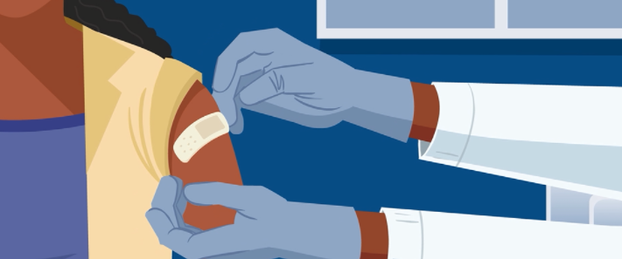
តើខ្ញុំនៅតែត្រូវពាក់ម៉ាសទៀតឬ បើសិនខ្ញុំបានចាក់វ៉ាក់សាំងពេញក៏ដោយ?
មានតែក្នុងស្ថានភាពជាក់លាក់ប៉ុណ្ណោះ រួមទាំងជំនិះសាធារណៈ ទីកន្លែងថែទាំសុខភាព សាលារៀន និង​ទីកន្លែងឯទៀត​ដែល​មាន​ប្រជាជនដែលស្ថិត​ក្នុង​ហានិភ័យ​ខ្ពស់ ដូចជា​ទីកន្លែង​ដែល​មាន​មនុស្ស​កុះករ ។
Notes:
សម្គាល់៖
មនុស្សដែលបានចាក់វ៉ាក់សាំងពេញ សំរាប់ COVID-19 បើសិនគេបានទទួលពីរដូស្ស នៃវ៉ាក់សាំង Moderna ឬ Pfizer COVID-19 ឬតែមួយដូស្សនៃវ៉ាក់សាំង Johnson & Johnson លើសពី 14 ថ្ងៃកន្លងទៅ។
ទាំងអស់គ្នា តាមការចាក់វ៉ាក់សាំង COVID-19 និងធ្វើតាមអនុសាសន៍នៃ CDC សំរាប់បៀបដើម្បីការពារខ្លួនអ្នក និងអ្នកផ្សេងៗ ផ្ដល់ជូនការការពារដ៏ល្អបំផុត ពីការឆ្លងរោគ និងការរាលដាល COVID-19។
ឧបទេសរបស់ DPH សំរាប់មនុស្សដែលបានចាក់វ៉ាក់សាំងពេញ អាចរកឃើញនៅ https://www.mass.gov/guidance/guidance-for-people-who-are-fully-vaccinated-against-covid-19

Slide 31
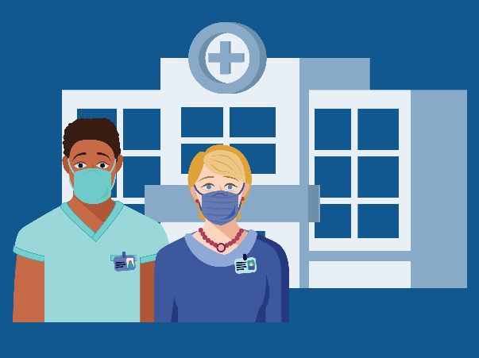
តើអ្នកណា អាចជួយខ្ញុំធ្វើការសំរេចចិត្ដ អំពីការទទួលវ៉ាក់សាំង?
បើសិនអ្នកមានសំណួរថែមទៀត អំពីសុខភាពផ្ទាល់ខ្លួនរបស់អ្នក ឬអំពីការសំរេចចិត្ដ ដើម្បីទទួលវ៉ាក់សាំង និយាយទៅកាន់អ្នកផ្ដល់ការថែទាំសុខភាពដែលបានទុកចិត្ដ ដូចជា វេជ្ជបណ្ឌិត, ពេទ្យ, អ្នកចាត់ចែងការធានារ៉ាប់រងថែទាំ,
ឱសថករ, ឬអ្នកធ្វើការសុខភាពសហគមន៍
របស់អ្នក។

Slide 32
សំណួរសំរាប់ការពិភាក្សា
តើអ្នក មានខ្វល់ខ្វាយអ្វី ស្ដីពីវ៉ាក់សាំង COVID?
តើមនុស្សក្នុងសហគមន៍របស់អ្នក មានខ្វល់ខ្វាយអ្វី ស្ដីពីវ៉ាក់សាំង COVID?
តើព័ត៌មានអ្វី នឹងជួយអ្នក ឲ្យទុកចិត្ដវ៉ាក់សាំង?
តើព័ត៌មានអ្វី នឹងជួយមនុស្សក្នុងសហគមន៍របស់អ្នក ឲ្យទុកចិត្ដវ៉ាក់សាំង?
តើអ្វីនឹងធ្វើឲ្យអ្នក ទំនងនឹងទទួលវ៉ាក់សាំង?
តើអ្វីនឹងធ្វើឲ្យមនុស្សក្នុងសហគមន៍របស់អ្នក ទំនងនឹងទទួលវ៉ាក់សាំង?
តើឧបសគ្គអ្វីខ្លះ ដែលវាធ្វើឲ្យពិបាកជាង សំរាប់អ្នក ដើម្បីទទួលវ៉ាក់សាំង COVID (ឧទាហរណ៍ ទីកន្លែង, ពេលឈប់ពីធ្វើការ, ការត្រូវការពីរដូស្ស)?
តើការអ្វីខ្លះ ដែលអាចនឹងធ្វើឲ្យវាពិបាកជាង សំរាប់មនុស្សក្នុងសហគមន៍របស់អ្នក ដើម្បីទទួលវ៉ាក់សាំង COVID?
តើអ្វីខ្លះ​ដែល​បង្កលក្ខណៈកាន់តែ​​ងាយស្រួលឡើងសំរាប់អ្នក ក្នុងការទទួល​ចាក់វ៉ាក់សាំង?
តើអ្វីខ្លះ​ដែល​បង្កលក្ខណៈកាន់តែ​ងាយស្រួលឡើងសំរាប់មនុស្សក្នុងសហគមន៍របស់អ្នក ក្នុងការ​ទទួល​បានចាក់វ៉ាក់សាំង?

Slide 33
កន្លែងដើម្បីស្វែងយល់ថែមទៀត
នរណាដែលបានទទួលវ៉ាក់សាំងរួចហើយ
កម្មវិធីការចាក់វ៉ាក់សាំង COVID-19 | Mass.gov
សំណួរដែលសួរញឹកញាប់ សំរាប់សាធារណជនទូទៅ
សំណួរដែលសួរញឹកញាប់ អំពីវ៉ាក់សាំង COVID-19 | Mass.gov
វ៉ាក់សាំងសមធម៌
ការផ្តួចផ្តើមសមធម៌វ៉ាក់សាំង​ COVID-19
ព័ត៌មានវ៉ាក់សាំង COVID-19 មកពី CDC
វ៉ាក់សាំង​ COVID-19 | CDC
សំរាប់សំណួរផ្សេងៗទៀត ទាក់ទងនឹងវ៉ាក់សាំង COVID-19 ក្នុងរដ្ឋម៉ាស្សជូសេត្ដ សូមផ្ញើអ៊ីមែល៖
COVID-19-Vaccine-Plan-MA@mass.gov
Notes:
សម្គាល់៖
ក្រសួងសុខាភិបាលសាធារណៈរដ្ឋម៉ាសាជូស្សេត បង្ហោះរបាយការចាក់ថ្នាំវ៉ាក់សាំង ដែលបង្ហាញព័តឥមាន​ដូចជា៖
ចំនួនកម្រិតវ៉ាក់សាំង​ត្រូវបាន​ផ្ញើទៅរដ្ឋម៉ាសាជូស្សេត
ចំនួនមនុស្ស​ដែលបានទទួលថ្នាំវ៉ា់ក់សាំង
ចំនួន​មនុស្ស​ដែលបានទទួលថ្នាំវ៉ាក់សាំង​តាម​ខោនធីនីមួយ​ៗ
ចំនួនមនុស្ស​ដែល​បានទទួលថ្នាក់វ៉ាក់សាំង​តាម​អាយុនិង​ពូជ/សាសន៍
ថ្នាំវ៉ាក់សាំងត្រូវបាន​ផ្តល់​ដោយ​ប្រភេទនៃ​ផ្តល់សេវា (ឧ. សាលារៀន មជ្ឈមណ្ឌលសុខាភិបាលសង្គមសហគមន៍)

Slide 34
ធនធានបន្ថែម សំរាប់អ្នករៀបចំវេទិកា

Slide 35
ឧទាហរណ៍នៃសំណួរផ្សេងទៀត នៅក្នុងសំណួរដែលសួរញឹកញាប់ សំរាប់សាធារណជនទូទៅ
សំណួរដែលសួរញឹកញាប់ អំពីវ៉ាក់សាំង COVID-19 | Mass.gov
តើនរណាម្នាក់ ដែលវិជ្ជមាន COVID-19 គួរតែទទួលវ៉ាក់សាំងឬទេ?
តើនរណាម្នាក់ ធ្លាប់មាន COVID-19 គួរតែបានចាក់វ៉ាក់សាំងឬទេ?
តើខ្ញុំអាចរំពឹងអ្វីខ្លះ នៅការណាត់ជួបរបស់ខ្ញុំ ដើម្បីឲ្យបានចាក់វ៉ាក់សាំង COVID-19?
តើមនុស្សដែលរស់នៅក្នុងរដ្ឋ ឬប្រទេសមួយទៀត មិនអចិន្រ្ដៃយ៍ (ដូចជា និស្សិត, អ្នកចូលនិវត្ដន៍, មនុស្សមានសញ្ជាតិពីរ) ទទួលវ៉ាក់សាំង COVID-19 ក្នុងរដ្ឋម៉ាស្សាជូសេត្ដឬទេ?
តើការប្រើប្រាស់ការអនុញ្ញាតជាបន្ទាន់គឺជាអ្វី?
Notes:
សម្គាល់៖
ក៏សូមមើលសំណួរដែលសួរញឹកញាប់ សំរាប់សាធារណជនទូទៅ សំរាប់ចំឡើយចំពោះសំណួរផ្សេងៗទៀត
ដែលអ្នកប្រហែលជា​ចង់​ដោះស្រាយ អំឡុងពេលប្រជុំរបស់អ្នក។

Slide 36
ឧបករណ៍ និងធនធាន
ខិត្ដប័ណ្ណ និងរូបភាពសង្គមព័ត៌មាន ជាពហុភាសា
បញ្ឈប់ COVID-19 – រូបភាពវ៉ាក់សាំង | Mass.gov
ទុកចិត្ដការណ៍ពិត ទទួលសំភារៈឃោសនា Vax រួមទាំងវីដេអូ
ទុកចិត្ដការណ៍ពិត ទទួលសំភារៈឃោសនា Vax | Mass.gov
ការប្រាស្រ័យទាក់ទងវ៉ាក់សាំង COVID-19 កញ្ចប់ឧបករណ៍ សំរាប់អង្គការតាមសហគមន៍
ការប្រាស្រ័យទាក់ទងវ៉ាក់សាំង COVID-19 កញ្ចប់ឧបករណ៍ សំរាប់អង្គការតាមសហគមន៍៖ ការបាន ចាប់ផ្ដើម | CDC
ក្រដាសការណ៍ពិត ស្ដីពីប្រធានបទ ដូចជាការពាក់ម៉ាស្ក គម្លាតសង្គម និងការបញ្ឈប់ការរាលដាលនូវ មេរោគ
ក្រដាសការណ៍ពិត COVID-19 អាចផ្ដិតបាន | Mass.gov

